Slide 1

Национальный проект
«Производительность труда и поддержка занятости»
и его реализация в Тульской области
Директор Фонда развития промышленности
Тульской области
Пронин
Дмитрий Дмитриевич

Slide 2
















Производительность труда в России в 2 раза отстает от показателя стран ОЭСР
Производительность труда в 2016 г.
долл. США за 1 час отработанного времени
Производительность труда = Выручка/ССЧ
Источник: OECD

Slide 3
Основные цели нацпроекта
«Производительность труда и поддержка занятости»
Повышение производительности труда (ППТ) - одна из ключевых тем в разрабатываемом плане ускорения экономического роста до 2024 года
  23%
  Прирост производительности труда
  на предприятиях базовых несырьевых отраслей экономики
  10000
  5%
за 2024 год -
  Количество предприятий-участников
по результатам:
первого года реализации
программы
по результатам:
первого года реализации
программы
  150
  2%
  99700
  85
  Численность работников,
  прошедших проф.
  обучение в целях повышения
  производительности труда
  Количество регионов-участников
  17800
  6

Slide 4



Структура национального проекта
«Производительность труда и поддержка занятости»
Системные меры по повышению производительности труда
(снижение нормативно-правовых ограничений, обучение управленческого звена, финансовое стимулирование, развитие экспортного потенциала)
Адресная поддержка повышения производительности труда на предприятиях
(формирование системы организационной и методической поддержки повышения производительности труда)
Поддержка занятости и повышение эффективности рынка труда для обеспечения роста производительности
(переобучение и повышение квалификации персонала предприятий, совершенствование системы занятости)
Производительность труда и поддержка занятости
Федеральные проекты
Бюджет фед. проекта
6,1млрд руб.
Федеральный центр компетенций
Бюджет фед. проекта
5,6млрд руб.
Бюджет фед. проекта
12,7млрд руб.

Slide 5
Региональная программа «Производительность труда и поддержка занятости» в Тульской области
Цели региональной программы на 2019-2024 гг.
  Цель по приросту производительности труда
  (к базовому
  году)
  23%
  116
  Общее количество предприятий-участников региональной программы
  17%
  98
по результатам:
первого года реализации
программы
по результатам:
первого года реализации
программы
  12%
  80
  8%
  64
  5%
  48
  3%
  28
  2%
  7227
  13
  95%
  Численность работников,
  прошедших проф.
  обучение в целях повышения
  производительности труда
  Доля предприятий в региональном проекте, на которых прирост производительности труда соответствует целевым показателям
  1227
  60%

Slide 6
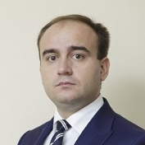
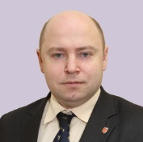


Структура региональной программы
«Производительность труда и поддержка занятости»
Региональная программа
Куратор программы
Руководитель программы
Адресная поддержка повышения производительности труда на предприятиях
(формирование системы организационной и методической поддержки повышения производительности труда)
Поддержка занятости и повышение эффективности рынка труда для обеспечения роста производительности
(переобучение и повышение квалификации персонала предприятий, совершенствование системы занятости)
Производительность труда и поддержка занятости
Федорищев
Вячеслав Андреевич
Ломовцев
Дмитрий Алексеевич
Региональные проекты
  Министерство промышленности и топливно-энергетического комплекса Тульской области
  Фонд развития промышленности Тульской области
Бюджет рег. проекта*
18 млн руб.
Министерство труда и социальной защиты Тульской области
Бюджет рег. проекта*
125 млн руб.
* Бюджет в стадии уточнения

Slide 7
Сегодня в проекте участвуют 16 субъектов РФ
2018
2019
2024
85
СУБЪЕКТОВ
В ПРОЕКТЕ
К 2024 ГОДУ
16
+13
+56
Нижегородская область
Пермский край
Республика Татарстан
Республика Башкортостан
Самарская область
Тульская область
Тюменская область
Белгородская область
Калужская область
Краснодарский край
Республика Мордовия
Рязанская область
Саратовская область
Свердловская область
Ставропольский край
Чувашская республика
старт в 2017
старт в 2018

Slide 8



Более 200 региональных предприятий-участников
2018
2019
2024
10 000
200
+800
+9000
ПРЕДПРИЯТИЙ-УЧАСТНИКОВ
К 2024 ГОДУ
зерновые культуры СИЗ изделия из бетона
СУДА арматуру муку стекловолокно
ПРОВОДА бумагу и картон печи
приборы для измерения МЯСО
лекарственные препараты
оборудование для сельского хозяйства
парфюмерные средства НАСОСЫ И КОМПРЕССОРЫ
питьевое молоко Цепи пластмассовые плиты
ТРУБЫ ИЗ РЕЗИНЫ электрические аккумуляторы
металлические цистерны корабли
металлические конструкции ТЕКСТИЛЬНЫЕ ИЗДЕЛИЯ
ПРЕДПРИЯТИЯ-УЧАСТНИКИ ПРОИЗВОДЯТ
Состав отраслей программы:
обрабатывающие производства, сельское хозяйство, транспорт,
строительство, торговля,
РЦК

Slide 9
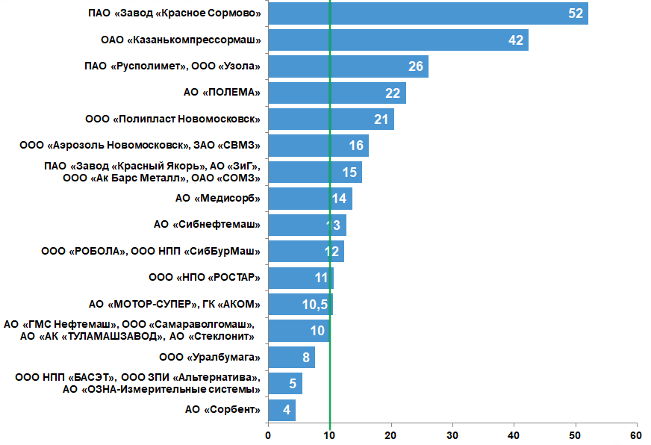
70% предприятий-участников 1-2 волны прогнозируют рост производительности труда более чем на 10% за первый год
СНИЖЕНИЕ ВРЕМЕНИ ПРОТЕКАНИЯ ПРОЦЕССА
В СРЕДНЕМ НА
55%
СНИЖЕНИЕ НЕЗАВЕРШЕННОГО ПРОИЗВОДСТВА В ПОТОКЕ
В СРЕДНЕМ НА
66%

Slide 10
Поддержка предприятий в рамках программы ППТ
Работа федеральных и региональных экспертов на предприятии по оптимизации потока-образца
Системный рост производительности труда
За счет внедрения бережливого производства
(повышение загрузки рабочих в потоке, рост выработки; повышение полезной загрузки оборудования; снижение запасов, высвобождение оборотных средств; улучшение логистики, сокращение транспортировки и занимаемых площадей; снижение ВПП)
За счет техперевооружения
За счет развития рыночной стратегии
За счет повышения квалификации персонала
Льготные кредиты ФРП (1%) на проекты повышения производительности труда
Специальные программы поддержки/преференций от федеральных Министерств
Комплексная программа обучения рабочей группы и руководства предприятия
Акселерационная поддержка по развитию экспортного потенциала предприятия
Выезды на производственные площадки предприятий-лидеров производительности
Субсидирование до 100% затрат на обучение сотрудников предприятия по широкому кругу программ повышения квалификации, переобучения, проф. подготовки (переподготовки)
Подготовка собственных тренеров предприятия по развитию производственной системы

Slide 11
Верхнеуровневый план развертывания программы на предприятии
ФЦК, РЦК
До 5% на площадке
ФЦК, РЦК
80 % на площадке
ФЦК, РЦК
20% на площадке
ФЦК, РЦК
До 5% на площадке
Стартовое совещание
Орг. подготовка
Постановка целей
Применение инструментов
Быстрые победы
Проектное управление
Первый образец
Новые цели развития производительности
Подготовка
Отбор предприятия, установочное обучение руководства, выбор целевого потока, формирование рабочей группы
(3 месяца)
Развертывание - этап 1
Определение целей проекта, картирование текущего состояния, определение целевого состояния, составление плана мероприятий
(3 месяца)
Развертывание - этап 2
Реализация плана
мероприятий по повышению производительности,
создание потока-образца
(3 месяца)
Стабилизация и постоянное совершенствование
Тиражирование решений на новые потоки
(30 месяцев)

Slide 12
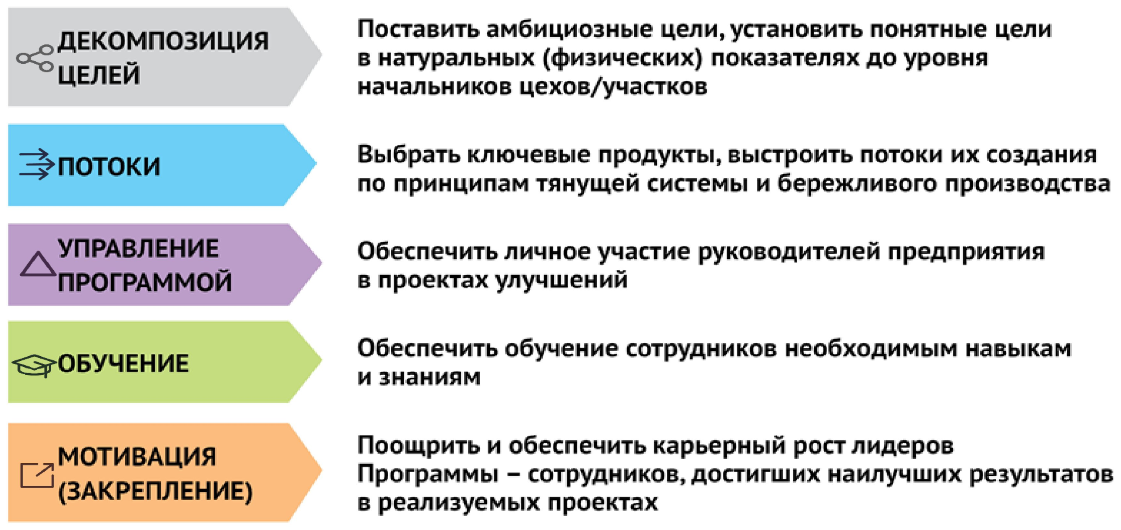
В каких направлениях будет развиваться предприятие-участник

Slide 13
Предприятия-участники региональной программы Тульской области
АО «ПОЛЕМА»
ООО «Аэрозоль Новомосковск»
20.11.17-11.09.18
1
волна
ООО «Полипласт Новомосковск»
АО «АК «Туламашзавод»
01.06.18-12.12.18
2
волна
ОАО «Пластик»
ЗАО «Тулаэлектропривод»
03.09.18-15.03.19
3
волна
ООО «Алексинская БКФ»
ЗАО «Индустрия Сервис»
11.12.18-31.05.19
4
волна
ОАО «Щекиноазот», ПАО «Тулачермет», ООО «ИЭК Холдинг»,
ООО «Тульская фармацевтическая фабрика»,
АО «Новомосковский завод керамических материалов»,
ФКП «Алексинский химический комбинат»,
ПАО «НПО «Стрела», АО «Тулаточмаш»
и новые участники программы
(не менее 15 компаний ежегодно)
С 2019
года

Slide 14


ООО «Аэрозоль Новомосковск»
Реализован проект на потоке изготовления аэрозольной продукции
ВПП производства партии на линии, час
Количество операторов в потоке, чел./смена
-27,3%
-73,4%
5,16
5,5
4
1,37
1.1.18
1.6.18
1.1.18
1.6.18
НЗП в потоке производства на линии №1, шт.
Выработка, шт./чел. в смену
+30%
-73,3%
44 796
58 236
21 189
5 662
1.1.18
1.6.18
1.1.18
1.6.18

Slide 15
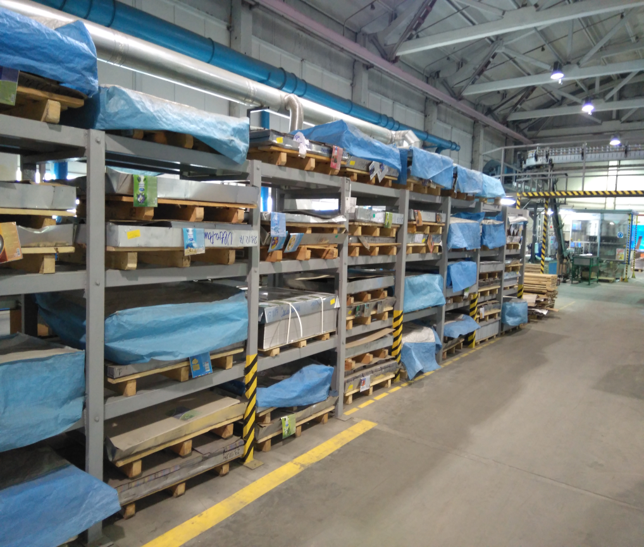
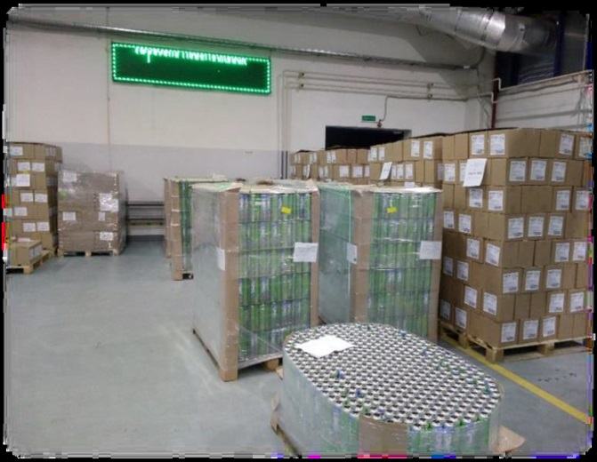
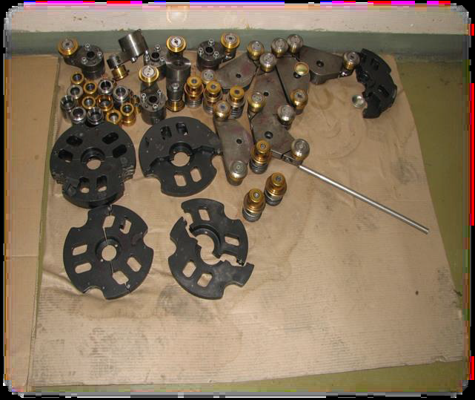
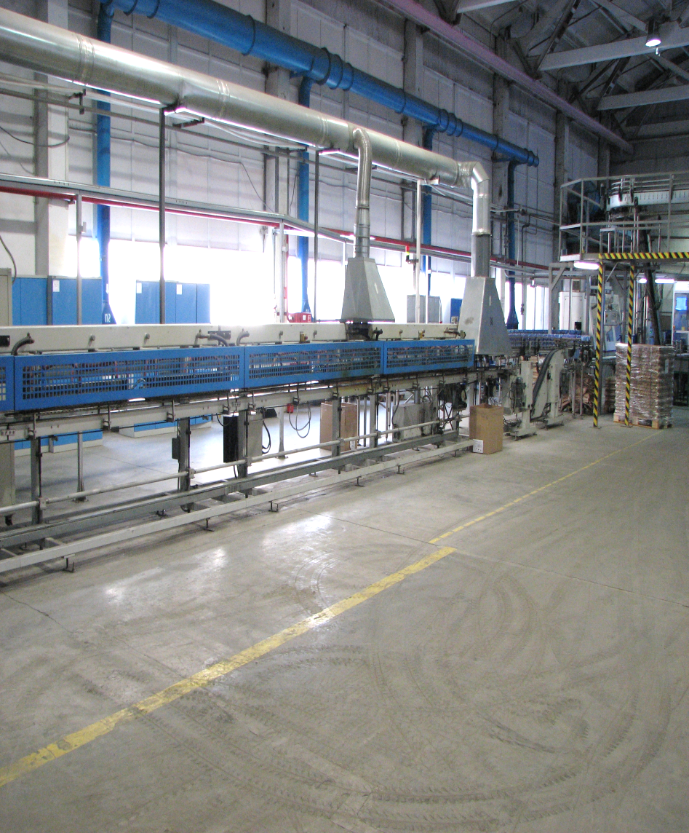
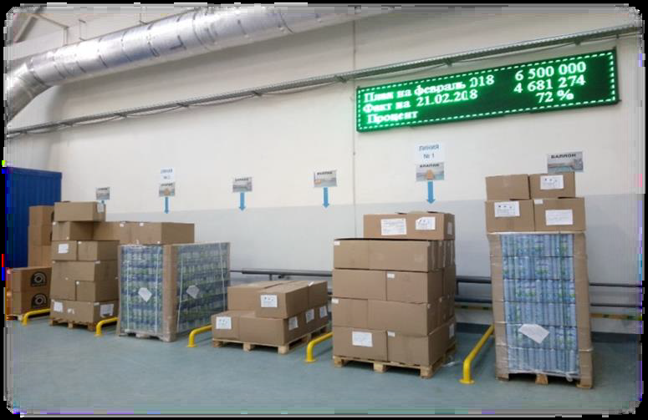
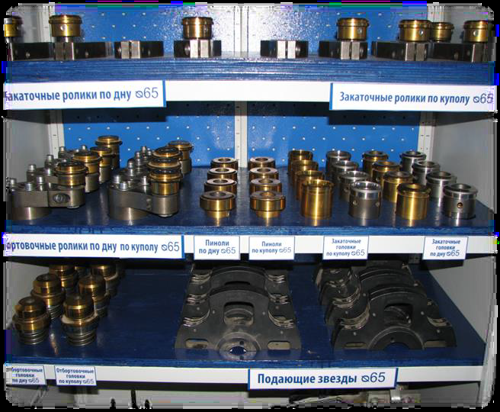
Достижения в пилотном проекте
(ООО «Аэрозоль Новомосковск»)
Организована работа минимальными партиями;
Сокращено время переналадок оборудования;
Стандартизированы операции, перераспределен персонал.
ОСНОВНЫЕ МЕРОПРИЯТИЯ:
БЫЛО
СТАЛО

Slide 16
АО «Полема»
Реализован проект на потоке
изготовления распыленных порошков
ВПП производства
распыленных порошков, дни
Производственные площади, м2
-65%
-22%
20
1.12.17
1.6.18
1.12.17
1.6.18
НЗП в потоке производства распыленных порошков, т
Выработка, кг/чел. в мес.
-45%
30%
179
375
488
99
1.12.17
1.6.18
1.12.17
1.6.18

Slide 17
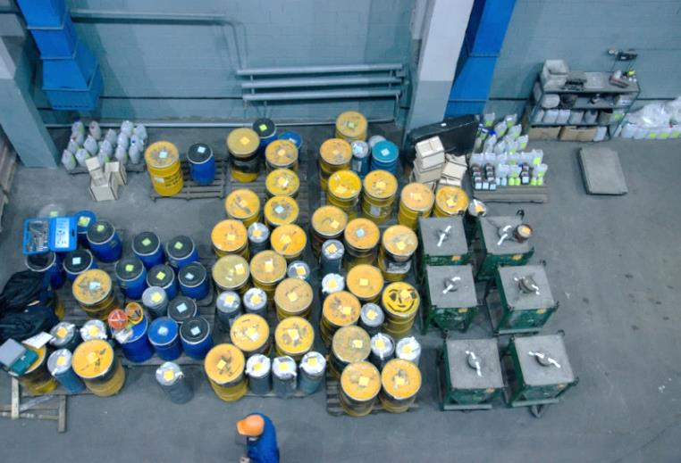
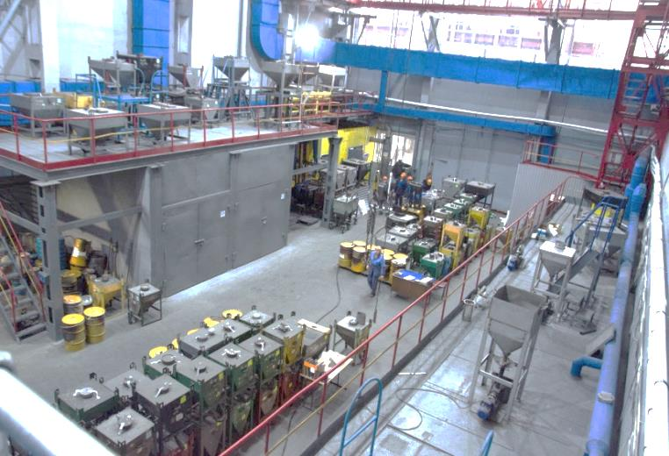
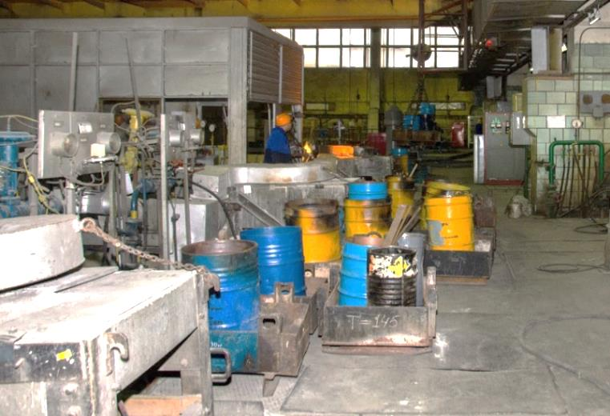
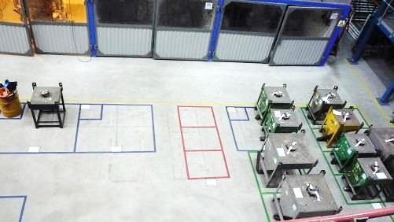
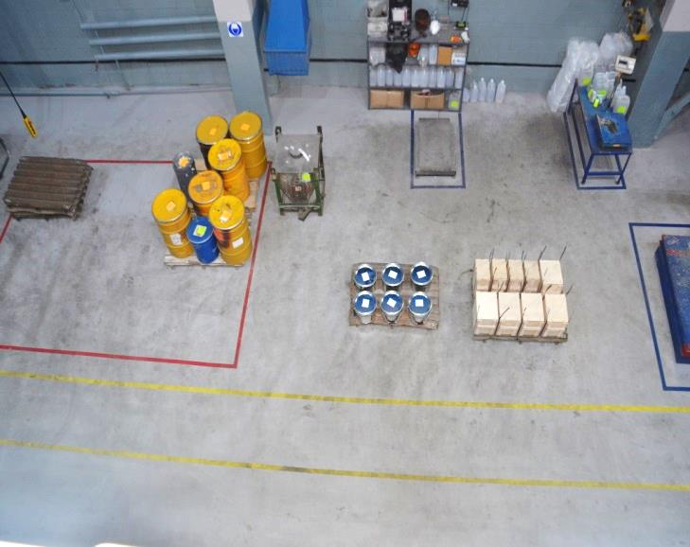
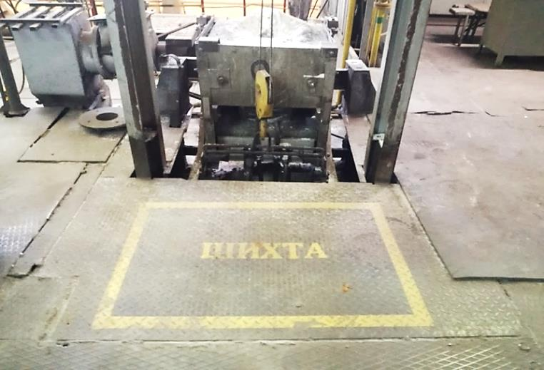
Достижения в пилотном проекте
(АО «Полема»)
Стандартизирована работа операторов, повышена загрузки персонала;
Введено многостаночное обслуживание оборудования;
Сокращены простои из-за ожидания результатов лабораторных анализов.
ОСНОВНЫЕ МЕРОПРИЯТИЯ:
БЫЛО
СТАЛО

Slide 18
ООО «Полипласт Новомосковск»
Реализован проект на потоке «Производство комплексной добавки Линамикс»
ВПП на потоке, часы
Простой автоцистерн в сутки, шт.
-59%
-50%
13.07.18
30.11.18
13.07.18
30.11.18
Возвраты на доработку, р./см.
Выработка, т/чел. в мес.
-75%
18%
1074
1273
1.06.18
1.12.18
1.06.18
1.12.18

Slide 19
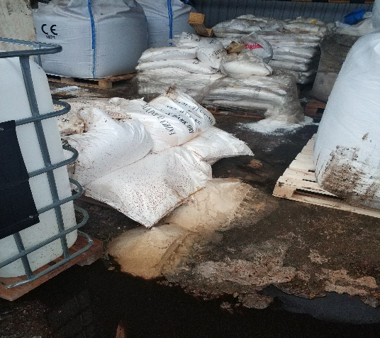
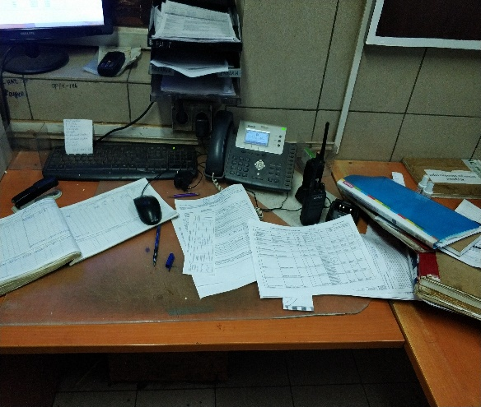
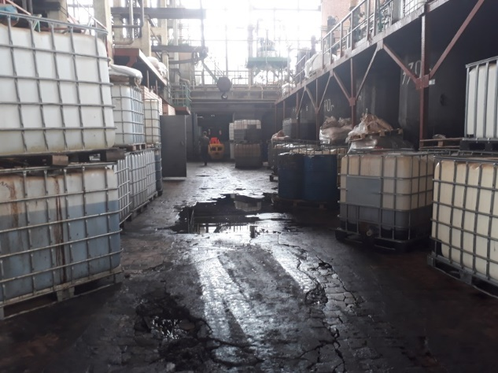
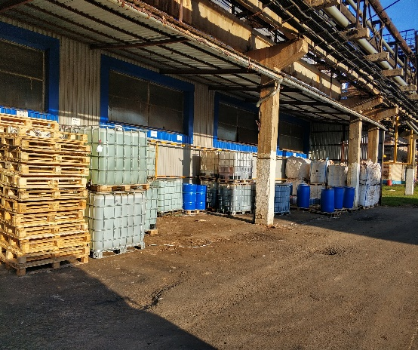
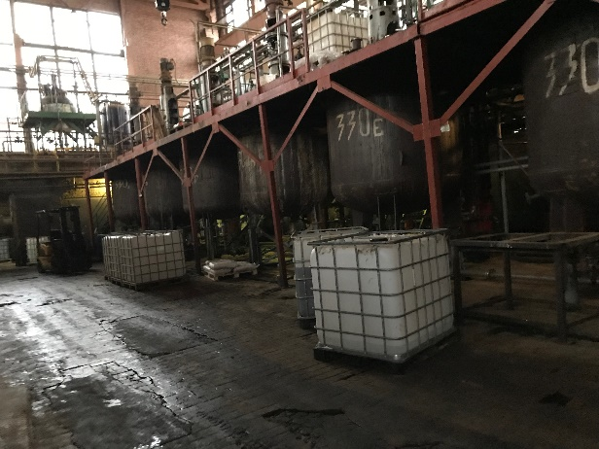
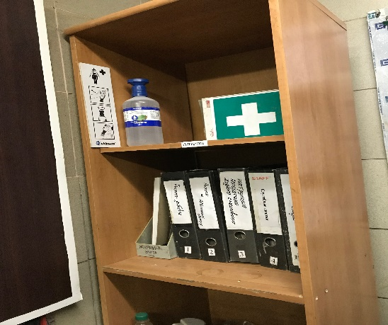
Достижения в пилотном проекте
(ООО «Полипласт Новомосковск»)
Определен минимальный необходимый объем сырья по видам
Разработана схема размещения сырья
Визуализировано размещение сырья и необходимый объем
Внедрён регламент пополнения супермаркета
ОСНОВНЫЕ МЕРОПРИЯТИЯ:
БЫЛО
СТАЛО

Slide 20
АО АК «Туламашзавод»
Реализован проект на потоке
«Производство деталей картерной группы и сборка дизельного двигателя»
Страховой запас дизельных двигателей , шт.
ВПП на потоке, часы
-76%
-48%
3163
1.06.18
1.12.18
1.06.18
1.12.18
НЗП в потоке, шт.
Выработка, шт/чел. в мес.
-53%
46%
1903
1,39
2,04
891
1.06.18
1.12.18
1.12.17
1.12.18

Slide 21
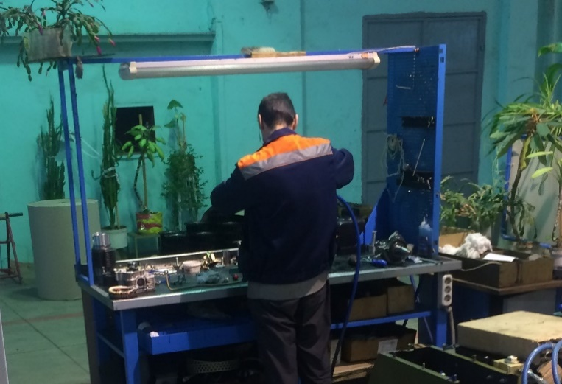
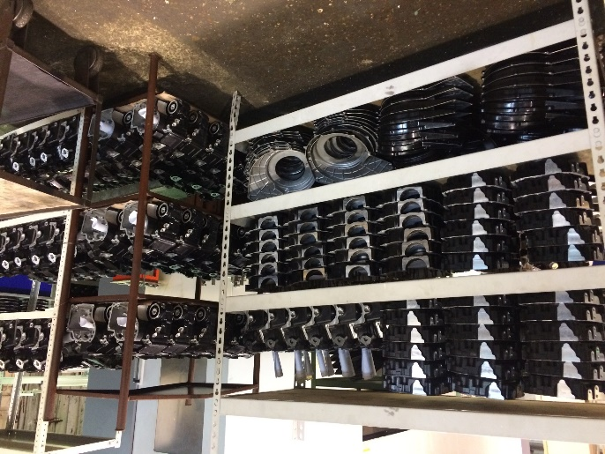
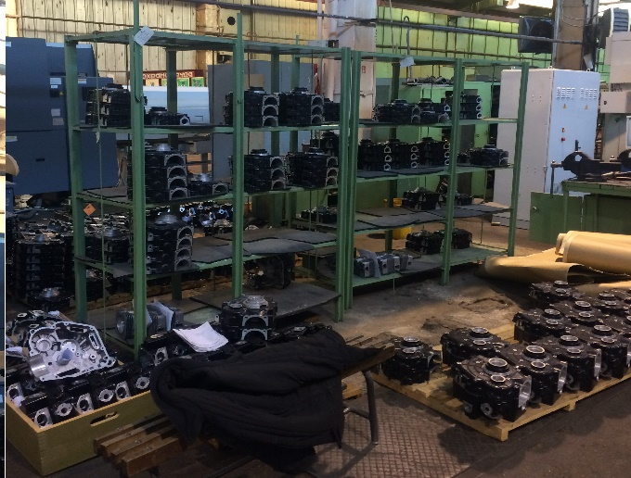
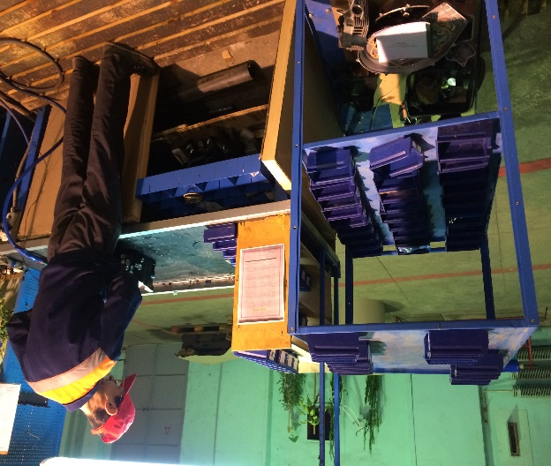
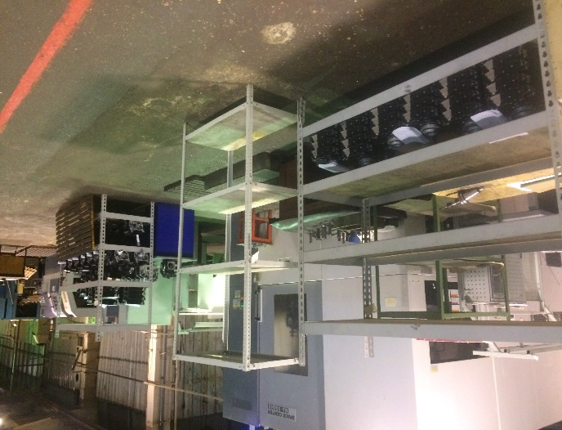
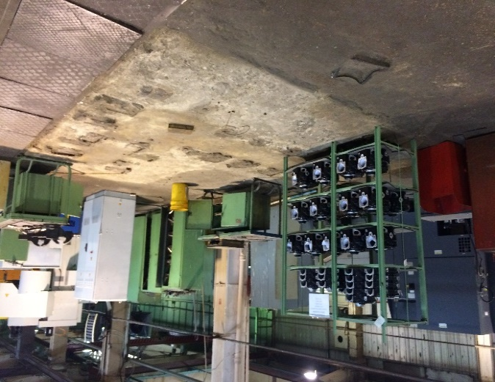
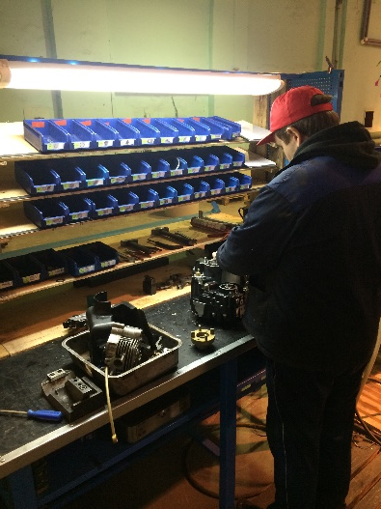
Достижения в пилотном проекте
(АО АК «Туламашзавод»)
Организована ячейка сборки с подачей комплектующих
Организована работы минимальными партиями
Оптимизирован объем запасов и НЗП
ОСНОВНЫЕ МЕРОПРИЯТИЯ:
БЫЛО
СТАЛО

Slide 22
Как стать участником региональной программы
1. Предприятие должно быть резидентом Тульской области
2. Годовой объем выручки должен находиться в диапазоне 0,8-30 млрд рублей
3. Доля иностранных участников в уставном капитале не должна превышать 25%
4. Отношение предприятия к одной из приоритетных отраслей экономики, а именно: обрабатывающее производство, сельское хозяйство, транспорт, торговля, строительство
5. Руководство предприятия должно понимать значимость проведения мероприятий по повышению производительности труда, быть вовлечено в данный процесс и готово активно преобразовывать имеющуюся производственную систему

Slide 23
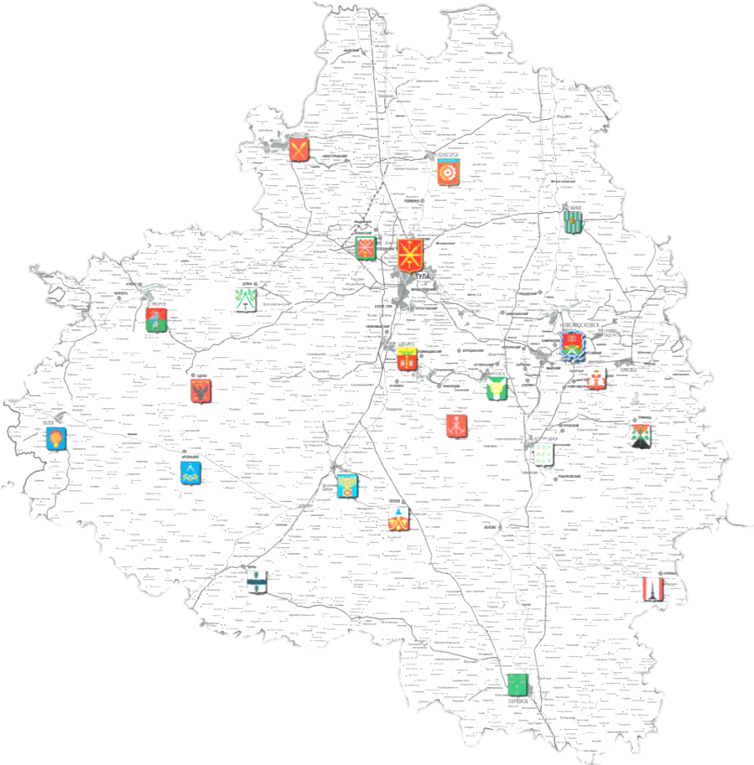

СПАСИБО ЗА ВНИМАНИЕ!
Контакты Фонда развития промышленности
Тульской области:
Адрес: г. Тула, ул. 9 Мая, д. 1, оф. 315
E-mail: info@frp71.ru
Тел.: (4872) 38-58-38
Наш сайт: frp71.ru

